Slide 1

Quản lý nhập kho
Trần Trung Hiếu
Đinh Tiến Vũ
Hà Quốc Thắng
Ngô Đức Thắng

Slide 2

MỤC LỤC
Vấn đề cần giải quyết
Phương pháp giải quyết
Cơ sở dữ liệu
Demo

Slide 3
Vấn đề cần giải quyết
Xây dựng ứng dụng hỗ trợ kiểm soát các giao dịch nhập kho cũng như các sản phẩm trong kho cho 1 cửa hàng. Cửa hàng có những vai trò:
Nhân viên điều phối: đặt hàng với nhà cung cấp để mua hàng, kiểm tra hàng nhập và tiến hành nhập hàng vào kho.
Nhân viên kho: quản lý các mặt hàng sản phẩm được nhập vào kho.
Thủ kho: quản lý thông tin nhà cung cấp để đặt hàng, xử lý các vấn đề sau nhập.

Slide 4
Vấn đề cần giải quyết
Khó khăn trong quản lý tính trạng nhập hàng. Một đơn nhập hàng có những tính trạng như: đơn đang giao dịch, đơn đã hoàn thành hoặc đơn đã huỷ. Việc theo dõi tình trạng đơn hàng rất dễ xảy ra sai sót nếu chỉ xử lý thủ công.
Khó khăn trong khâu quản lý định mức tồn kho. Khách hàng có nhu cầu kiểm soát số lượng tồn kho của những sản phẩm “xu thế” để có chiến lược nhập hàng.
Quản lý công nợ với nhà cung cấp. Phương pháp thanh toán từng phần phổ biến khi khách hàng cần thời gian để xoay tiền. Nhu cầu quản lý công nợ vì thế càng tăng cao.

Slide 5
Giải pháp
Hướng giải quyết:
Tiết kiệm thời gian và chi phí
Nâng cao khả năng phối hợp với các nhà cung cấp
Nâng cao hiệu quả kinh doanh
Cải thiện khả năng quản lý, lưu trữ sản phẩm

Slide 6
Giải pháp
Nhân viên kho:
Quản lý đơn nhập hàng
Quản lý sản phẩm
Quản lý nhà cung cấp
Kế toán:
Thanh toán đơn nhập hàng
Quản lý: thực hiện các chức năng của nhân viên kho và kế toán

Slide 7
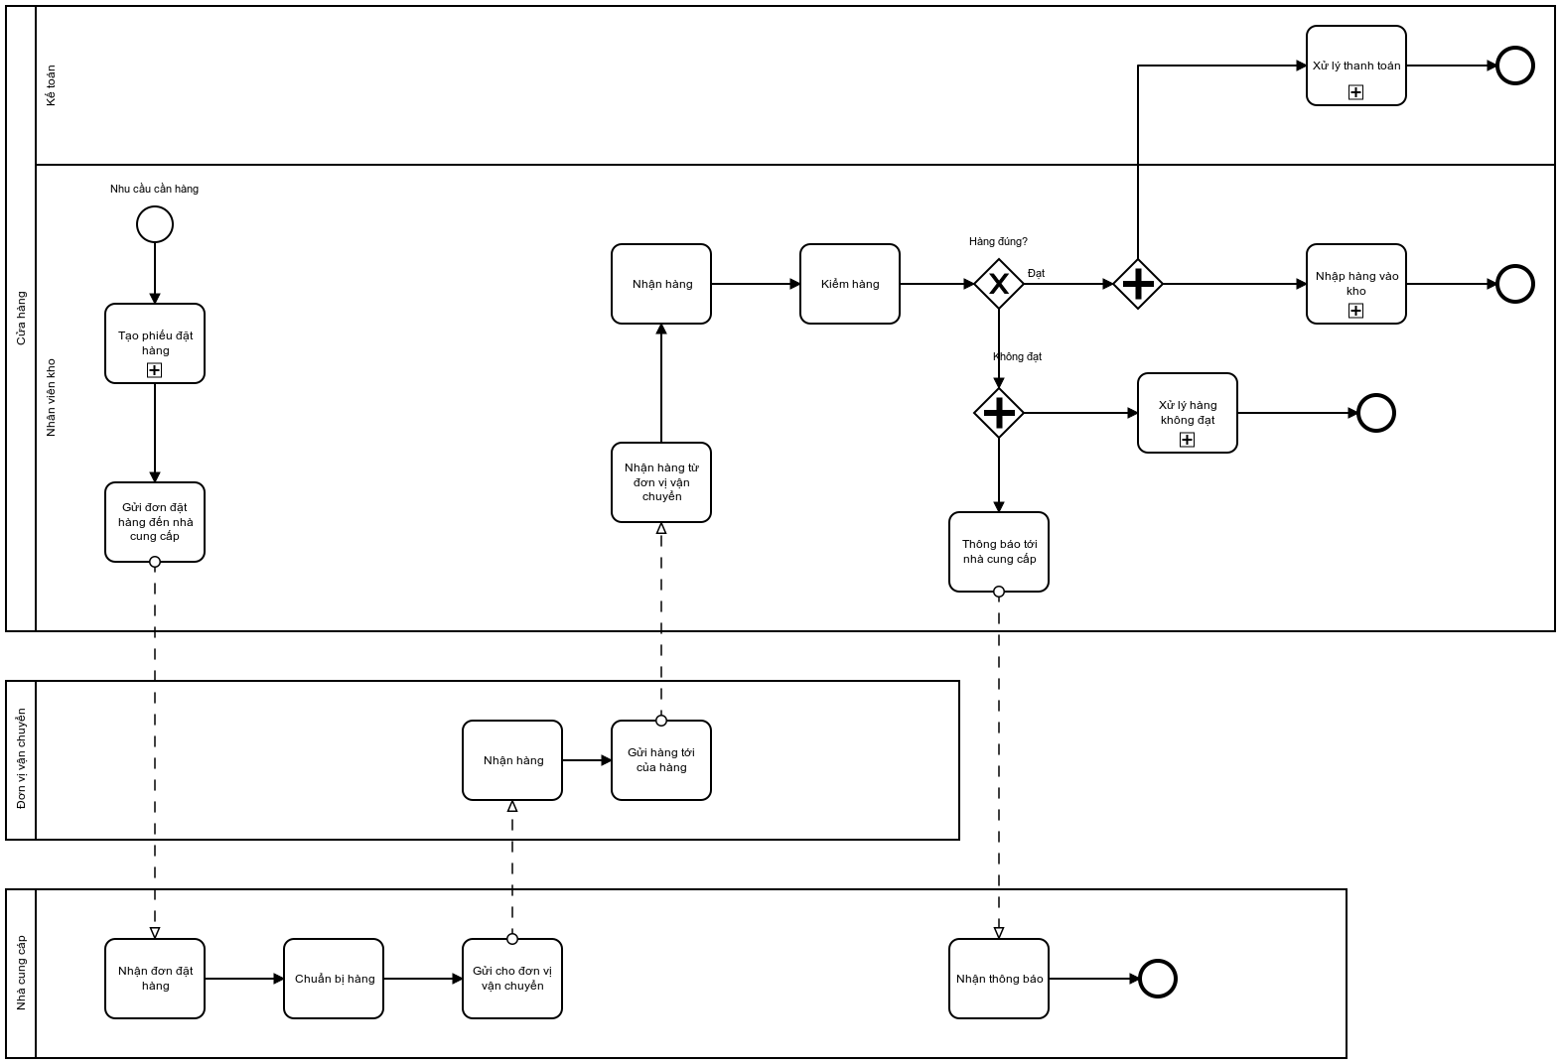
Giải pháp
Hình 1: Quy trình nhập hàng

Slide 8
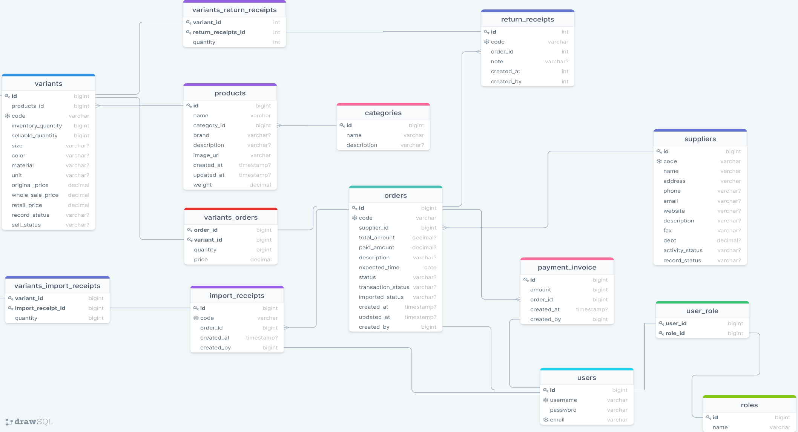
Cơ sở dữ liệu
Hình 2: Cơ sở dữ liệu của ứng dụng

Slide 9

Demo

Slide 10


